Slide 1
“Види образотворчої діяльності в закладі дошкільної освіти”

Slide 2
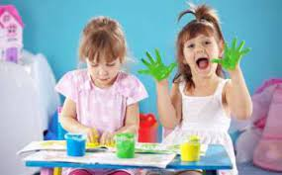
«Благо, даруемое нам искусством не в том, чему мы от него научаемся, а в том, какими мы, благодаря ему, становимся». Оскар Уайльд

Slide 3
План
1.Вступ. Предмет і завдання курсу.
2.Короткі відомості про становлення методики зображувальної діяльності, як науки.
3.Малювання,ліплення,аплікація – види зображувальної діяльності.
4. Образотворча діяльність як умова сенсорного, розумового, морального, трудового й естетичного навчання, виховання й розвитку.
5.Програма навчання дітей образотворчій діяльності.
6.Структура програми та розділи з образотворчого мистецтва та образотворчої діяльності.
7.Варіативні програми навчання дітей образотворчій діяльності.

Slide 4
Зображувальна діяльність дошкільників - художня діяльність, яка сприяє всебічному розвитку особистості дитини, активному пізнанню нею оточуючого світу, вихованню здібності реалістично і творчо відображати свої уявлення в графічній та пластичній формі.
Курс методики зображувальної діяльності дошкільників розкриває закономірності формування творчих зображувальних здібностей і визначає систему методів і прийомів навчання.
Методика керівництва зображувальною діяльністю дітей базується на наукових даних педагогіки, психології, естетики, культурології.
Знання анатомії, фізіології та гігієни дозволяє будувати навчання дітей відповідно їх віковим особливостям.
Зображувальна діяльність пов’язана з музичним вихованням

Slide 5
теоретичні основи зображувальної діяльності дітей дошкільного віку;
завдання навчання і виховання дітей із зображувальної діяльності, визначені в програмах, за якими працюють освітні дошкільні заклади, сучасні форми організації навчального процесу;
зміст зображувальної діяльності, методику проведення занять з зображувальної діяльності з використанням сучасних і новітніх форм і методів навчання;
особливості організації життєдіяльності дітей,орієнтує педагога на цілісний підхід до формування особистості;
санітарно-гігієнічні вимоги до організації навчання на заняттях образотворчою діяльністю дошкільників.
Здобувачі освіти повинні знати:

Slide 6
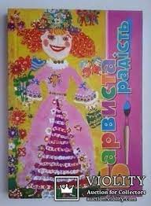
Навчальні посібники

Slide 7
Вступ
Образотворча діяльність відіграє велике значення для всебічного розвитку дитини, її морального, фізичного, трудового та естетичного виховання.
Через образотворчу діяльність діти активно передають враження, які вони дістали в процесі навчання і виховання. Щодо цього образотворча діяльність близька до гри і розповідей дітей. Одні сторони навколишнього життя, діти краще передають у творчих іграх, інші - в розповідях і, нарешті,- в малюнку, ліпленні, аплікації і конструюванні.
Якщо в іграх і розповідях діти, насамперед, передають дії, події, що відбуваються в часі, то в образотворчій діяльності - зображають предмети і живі істоти, розміщуючи їх у просторі (на аркуші паперу, на столі) у певних відношеннях один до одного.
Форму предмета, його будову і відносну величину діти можуть передати лінією і кольором в малюнку і аплікації, в об'ємному вигляді через ліплення.
Діти можуть займатися малюванням, ліпленням, аплікацією лише при умові розвитку спостережливості, мислення, пам'яті і уяви, розвитку естетичного почуття і загострення відчуттів.

Slide 8
уміти створювати сюжетні композиції, натюрморти, примітивні портрети за допомогою різних матеріалів для використання їх в навчальному процесі, самостійній художній діяльності, оформленні групових приміщень;
відбирати, виходячи з вимог програми, конкретні навчальні і виховні завдання для кожного заняття з зображувальної діяльності з метою послідовного формування у дітей образотворчих і технічних прийомів роботи;
з метою розширення і поглиблення знань про предмети оточуючого, які діти будуть зображати, проводити обстеження об’єктів під час спостережень в природі, розглядання предметів, іграшок, картинок, включаючи різні аналізатори дітей;
з метою формування у дітей образотворчих та технічних умінь в різних видах зображувальної діяльності уміти здійснювати показ і пояснення різних способів зображення в різних видах зображувальної діяльності;
Здобувачі освіти повинні вміти:

Slide 9
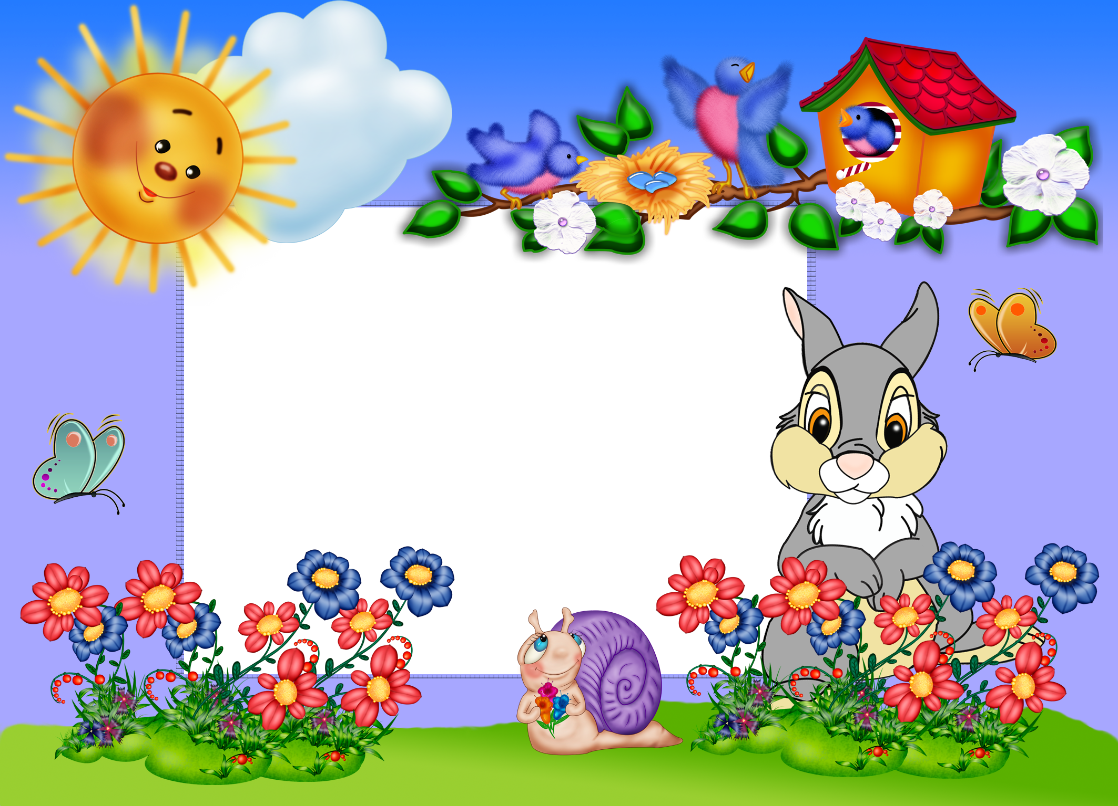
Малювання

Slide 10
Види малювання
сюжетне
предметне
декоративне

Slide 11
Предметне малювання
Предметне малювання – це малювання дітьми окремих предметів. Воно поглиблює уявлення дітей про розмаїття та естетичне багатство предметного світу, формує здатність до зорової оцінки зовнішніх ознак предмета, малюючи діти засвоюють елементарні знання про засоби виразності та технічні прийоми зображення, набувають графічних вмінь і навичок.

Slide 12
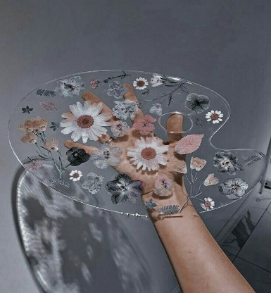
На заняттях з предметного малювання вихователь вирішує такі завдання:
Розвивати здатність дітей до естетичного сприйняття навколишнього, спостережливість, увагу, зорову память, образне мислення
Виховувати бажання малювати
Вчити дітей малювати з памяті, за уявою, на задуману тему, з натури.
Ознайомлювати дітей багатством кольорів і форм навколишнього світу, з творами мистецтва, з уривками народної творчості.
Вчити дітей передавати колір і його відтінки, складати похідні відтінки

Slide 13
В роботі з дошкільниками використовуються такі основні способи відтворення:
Малювання з натури – дитина повинна більш-менш точно передавати контури предмета його просторове положення, пропорційне співвідношення частин і колір, при цьому діти вчаться співставляють ознаки об’єкту з результатом його графічного відтворення та виправляти неточність;
Малювання з пам’яті – передбачає відтворення характерних зовнішніх ознак конкретного об’єкта з урахуванням його просторового положення в момент спостереження;
Малювання за уявленням – це відтворення узагальнених ознак характерних для певного різновиду об’єктів у довільному просторовому положенні, цей спосіб відтворення є умовою для імпровізації у творчій композиції, він дозволяє дитині розміщувати об’єкти в тому просторовому положенні що відповідає її задуму;

Slide 14
Сюжетне малювання
Сюжетне малювання - це малювання дітьми окремих сюжетів. У своїх малюнках діти прагнуть не тільки відтворити навколишнє, а й виразити своє ставлення до нього. Головне у створенні сюжетного малюнку це композиція, саме вона визначає розміщення основних структурних одиниць малюнка в просторі і часі. Відповідно до задуму з композиції розпочинається робота над сюжетним малюнком.
Основна мета сюжетного малювання навчити дітей передавати свої враження від оточуючої дійсності.

Slide 15
Завдання, які ставляться перед сюжетним малюванням:
Вчити дітей передавати в сюжетному малюнку враження від спостережень природи, змісту літературних творів, казок;
Домагатися розуміння ними основних вимог до композиції сюжетного малюнка та ілюстрацій;
Вчити дітей передавати в малюнках форму, пропорції, просторове розміщення предметів виявляти найбільш типові їх ознаки та колір;
Розвивати творчі здібності дітей, естетичне сприйняття навколишнього світу, просторове мислення, допитливість, ініціативу, самостійність, зорову память, інтерес до малювання, наполегливість та художній смак;

Slide 16
Декоративне малювання
Декоративне малювання в дошкільному закладі – це малювання різних орнаментів за допомогою гуашевих фарб на площині паперу та обємних виробах з глини, пап’є-маше.

Slide 17
Завдання які стоять перед декоративним малюванням для всіх вікових груп:
Розвивати естетичне сприйняття при безпосередньому ознайомленні з творами декоративно-прикладного мистецтва;
Вчити розуміти значення і красу декоративного мистецтва;
Вчити гармонійно поєднювати кольори та їх відтінки;
Оволодіти технічними прийомами декоративного малювання;
Вчити виконувати колективні роботи, складати панно з окремих декоративних візерунків за мотивами українського декоративного мистецтва;

Slide 18
На заняттях з малювання використовують такі матеріали як: папір, кольорові олівці, пензлик, акварельні і гуашеві фарби.
Гуашеві фарби використовуються для декоративного малювання а також для предметного в молодшому дошкільному віці.

Slide 19
Ліплення

Slide 20
ЛІПЛЕННЯ – це вид зображувальної діяльності в процесі якого діти зображують предмети оточуючої їх дійсності, створюють елементарну скульптуру користуючись при цьому глиною або пластиліном.

Slide 21
Завдання, які вирішує вихователь на занятті з ліплення:
Сприяти у дітей цікавості до ліплення як виду діяльності;
Допомагати оволодіти всіма технічними прийомами ліплення;
Зображувати зміни форми в залежності від дії предмета;
Навчати дітей самостійно підбирати сюжети для ліпки за мотивами знайомих казок, а також оточуючого життя;

Slide 22
Види ліплення
предметне
сюжетне
декоративне
Знайомство дітей з предметнимліпленням розпочинається з першої молодшої групи. Дітей вправляють в таких елементарних прийомах як скачування, розкачування, сплющення, та вдавлювання;
Сюжетне ліплення проводиться з дітьми старших груп, хоча підготовча робота розпочинається ще в попередніх групах. Ліпимо ті предмети які є не відірвані від землі, також окремий певний сюжет;
Декоративна ліпка – виліплення за допомогою стеків, наліплювання, штампів різних предметів.

Slide 23
Аплікація
Термін АПЛІКАЦІЯ з лат. означає накладання. Це один з видів який використовується для художнього оформлення різних предметів: одягу, посуду за допомогою прикріплення до основного фону вирізаних декоративних або тематичних форм. Аплікація найбільш простий і доступний спосіб створення художніх робіт при якому зберігається реалістична основа самого зображення. Це дає можливість використати аплікацію не тільки для оформлення, а й для створення картин, панно, орнаментів. Основними ознаками аплікації є силуетність, тобто площинне узагальнення, трактова образу.

Slide 24
Процес виконання аплікації включає два етапи:
вирізання окремих форм
прикріплення форм до фону

Slide 25
Види аплікацій:
предметна
Тобто складається з окремих зображень;
сюжетна
В якій відображається певний сюжет;
декоративна
Це створення композиції шляхом наклеювання різаних елементів з кольорового паперу. Декоративну аплікацію можна складати з геометричних та рослинних елементів та візерунків народного орнаменту;
силуетна
зображення певних силуетів людей, тварин, птахів;

Slide 26
Завдання які ставляться для дітей щодо аплікації:
Розрізняти геометричні форми знати їх назви;
Вчити композиції візерунків на папері різної форми, на обємних та площинних предметах;
Створити зображення предмету з окремих частин, розміщувати предмети в сюжетній аплікації;
Оволодіти технічними прийомами: вирізувати по прямій, та в різних напрямках;

Slide 27
Що таке конструювання?
КОНСТРУЮВАННЯ – це назва конструктивної діяльності, походить з лат. і означає побудова.
Під дитячим конструюванням розуміють діяльність в якій діти створюють із різних матеріалів різноманітні ігрові коробки.
Конструювання є досить складний вид діяльності для дітей. В ньому можна знайти зв’язок з художньою конструктивно-технічною діяльністю дорослих. Всі елементи, які є в конструктивно-технічній діяльності дорослого присутні і в дитячому конструюванні. Дитяче конструювання може бути зображувальним і технічним.
Конструктивна діяльність носить характер рольової гри: в процесі побудови діти вступають в ігрові відносини тому її по іншому називають будівельною грою.

Slide 28
Завдання, які вирішує педагог під час конструювання:
Діти повинні вміти ґрунтувати предмети за їх загальними ознаками, розуміти залежність між їх особливостями і тими функціями, які вони виконують;
Дати дітям знання про предмети, їх зовнішній вигляд, структуру, основні частини матеріалу з якими вони працюють;
Навчити дітей працювати цілеспрямовано, попередньо планувати свою діяльність, що є необхідною умовою для успішного виконання конструктивних завдань;
Виховувати у дітей самостійність у роботі і творчу ініціативу;

Slide 29
Конструювання, відповідно до матеріалу:
Папір
Природний матеріал
Викидний матеріал

Slide 30
Базовий компонент дошкільної освіти- Державний стандарт дошкільної освіти

Slide 31
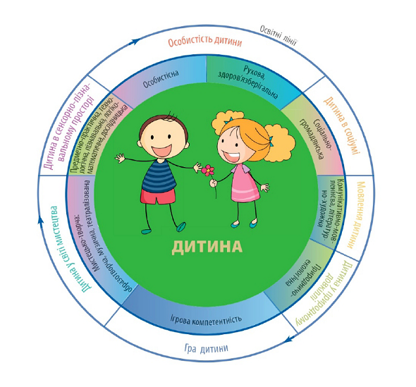
ЗАСОБИ ФОРМУВАННЯ ХУДОЖНЬО-ПРАКТИЧНОЇ КОМПЕТЕНЦІЇ ДОШКІЛЬНИКА

Slide 32
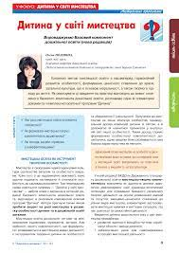
освітня лінія
Дитина в світі мистецтва
https://mon.gov.ua/storage/app/media/doshkilna/2021/02/22/Dytyna%20u%20sviti%20mystetstva.pdf

